Slide 1

Практическая работа №11
Тема: «Модульное тестирование. Тестирование классов»
Выполнил
студент группы 3ИСП-2
Сейдалиев А.Э.

Slide 2
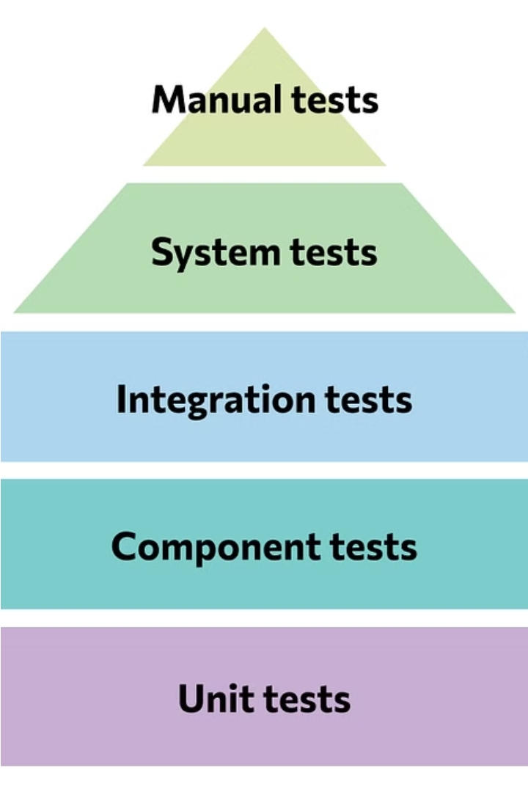
Введение в модульное тестирование
Модульное тестирование - это ключевой этап разработки ПО, который позволяет проверять отдельные компоненты системы на предмет корректности их работы. Это важно для поддержания качества кода, упрощения рефакторинга и ускорения доработок.

Slide 3
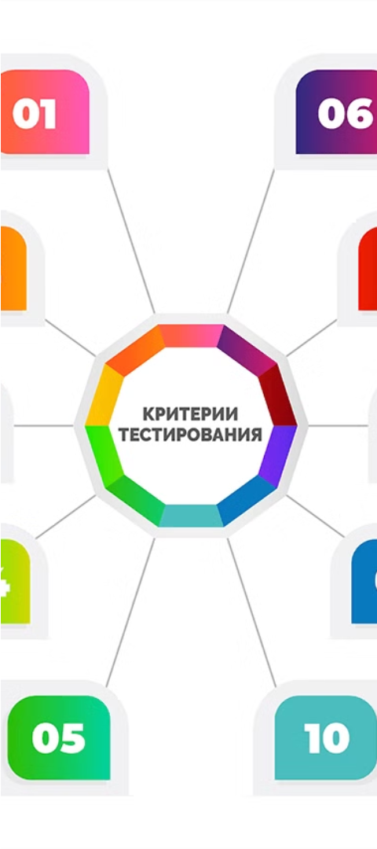
Преимущества модульного тестирования
1
Ранее выявление ошибок
2
Облегчение рефакторинга
Быстрое обнаружение и исправление ошибок на ранних этапах разработки.
Уверенность в том, что внесенные изменения не нарушают функциональность.
3
Оптимизация разработки
Возможность независимой разработки и тестирования отдельных модулей.

Slide 4
Тестирование классов: принципы и подходы
Тестирование единицы
Тестирование интеграции
Тестирование системы
Проверка поведения отдельных методов класса в изолированной среде.
Проверка взаимодействия нескольких классов или компонентов.
Комплексное тестирование всей системы на соответствие требованиям.

Slide 5

Использование mock-объектов для тестирования
Имитация зависимостей
Изоляция модульных тестов
Замена реальных зависимостей класса на контролируемые тестовые объекты.
Обеспечение независимости тестов от внешних факторов и ресурсов.
Проверка граничных условий
Задание специальных значений mock-объектов для тестирования краевых случаев.

Slide 6
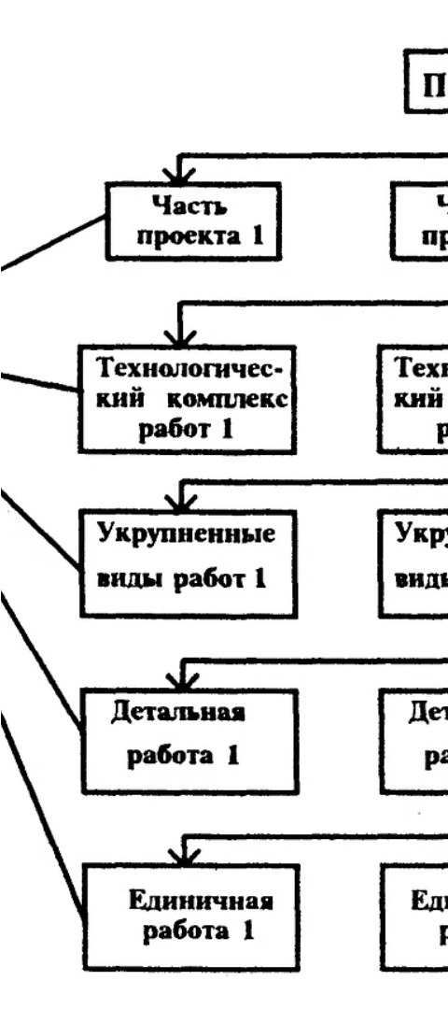
Организация модульных тестов в проекте
1
Выделение тестовых сценариев
Определение необходимых тестовых сценариев для каждого модуля.
2
Разработка тестов
Написание тестовых методов для проверки заданных сценариев.
3
Интеграция в CI/CD
Запуск модульных тестов на этапе сборки и развертывания.

Slide 7
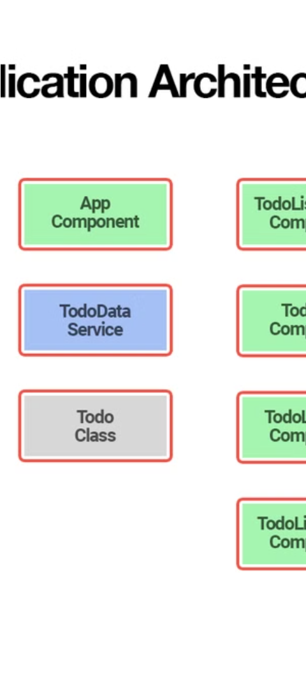



Поддержка рефакторинга низкоуровневой архитектуры
Высокая тестопокрытие
Модульные тесты гарантируют, что рефакторинг не нарушает существующую функциональность.
Слабая связность
Низкая взаимозависимость между классами упрощает их тестирование и рефакторинг.
Простой дизайн
Простота реализации и понимания кода улучшает качество рефакторинга.

Slide 8


Тестирование межмодульного взаимодействия
Тестирование интерфейсов
Тестирование сообщений
Тестирование производительности
Проверка корректности определения и реализации договорных интерфейсов между модулями.
Проверка формата и содержимого передаваемых между модулями сообщений.
Оценка влияния взаимодействия модулей на общую производительность системы.

Slide 9
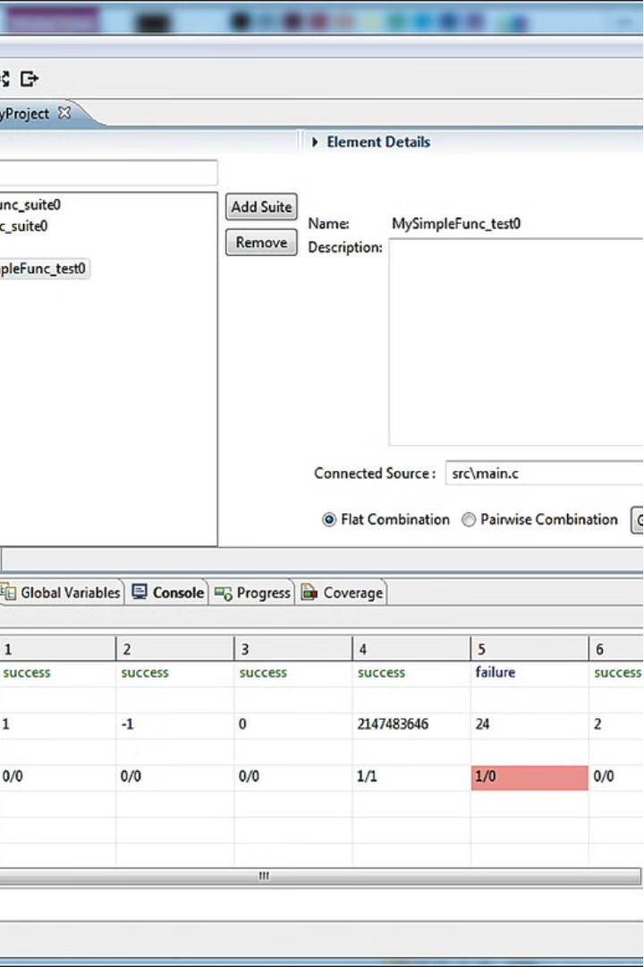
Заключение и рекомендации
Модульное тестирование является фундаментальным инструментом поддержания качества и облегчения разработки и рефакторинга сложных программных систем. Его эффективное использование требует соблюдения ключевых принципов и применения современных методов, таких как использование mock-объектов и автоматизация тестов.

Slide 10
Спасибо за внимание!

